Slide 1
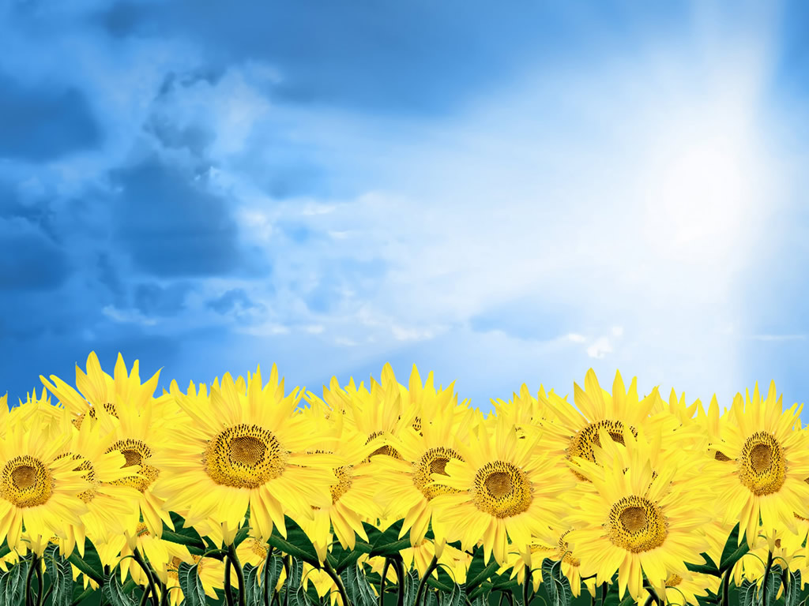
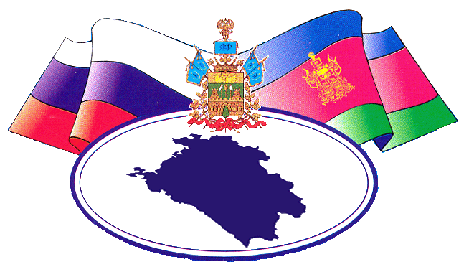
«Краю – 75:
помним, гордимся, наследуем!"

Slide 2
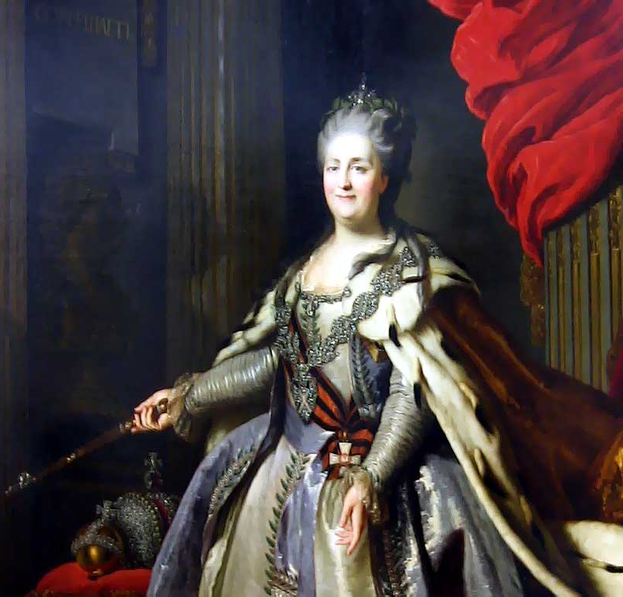
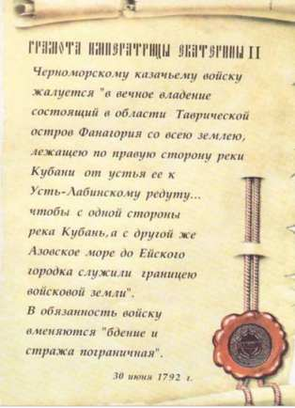
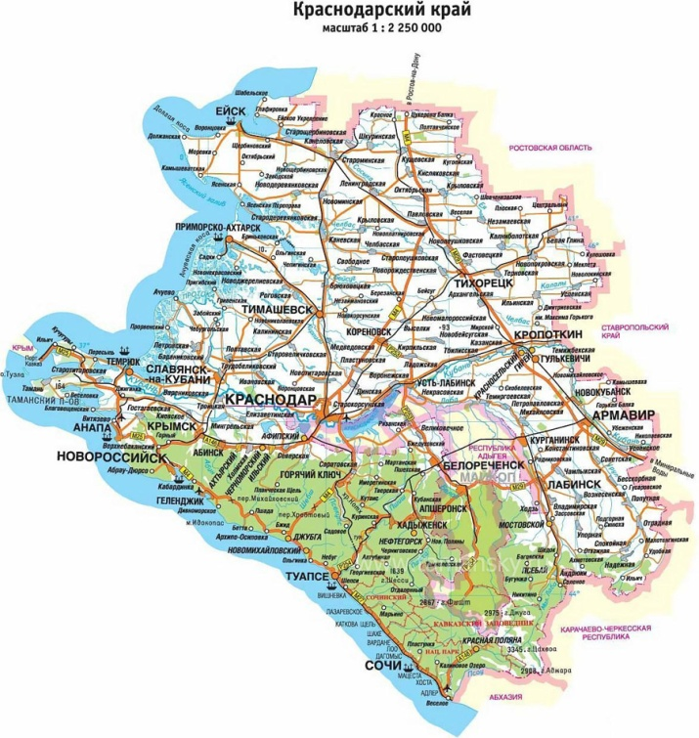
30 июня 1792 года
Указом Екатерины II
казакам пожалованы
в «вечное пользование»
земли на Кубани

Slide 3
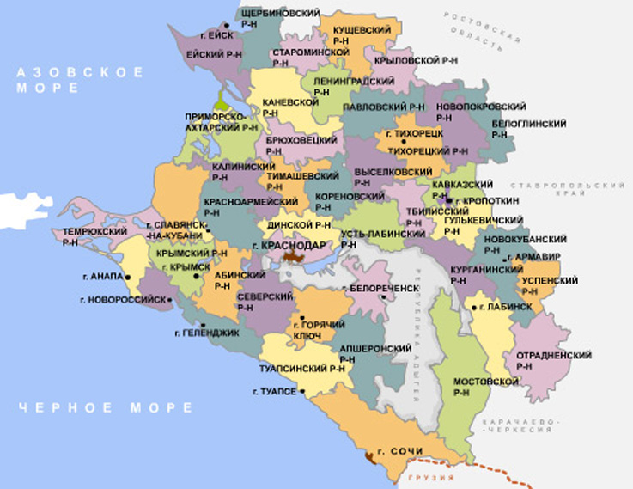
13 сентября 1937года образован Краснодарский край
В состав Краснодарского края входят :
38 районов
26 городов
15-краевого и 11-районного подчинения,
21 поселок городского типа
389 сельских административных округов, объединяющих 1717 сельских населенных пунктов.
Площадь Краснодарского края составляет 76 тыс. кв. км

Slide 4
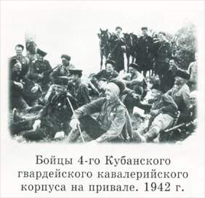
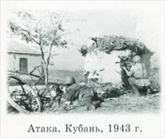
«Кубань в годы
Великой Отечественной войны»

Slide 5
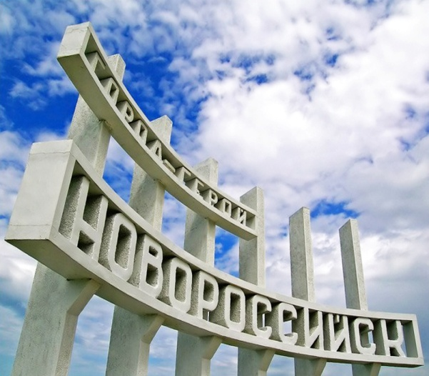
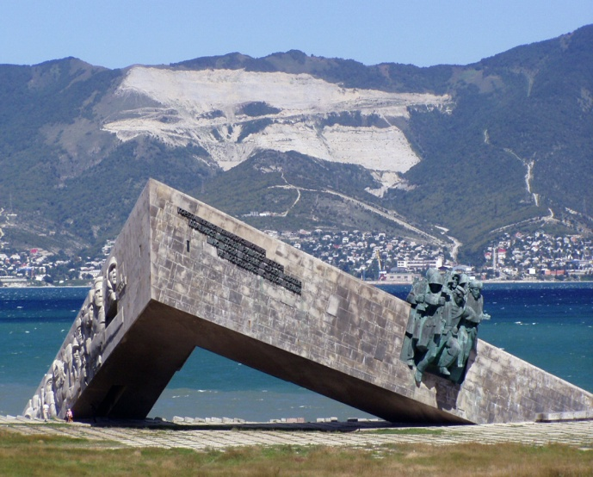
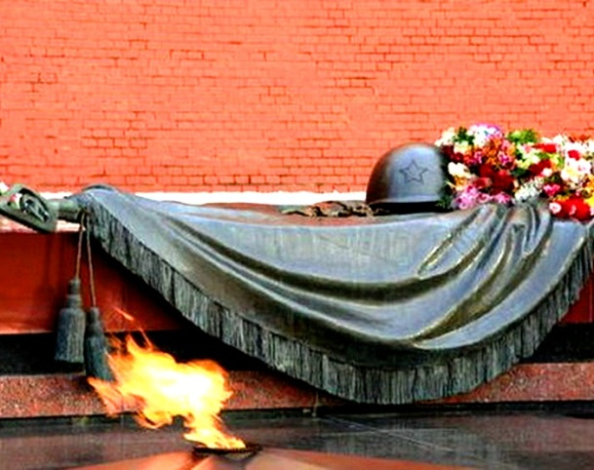
Город - герой Новороссийск

Slide 6
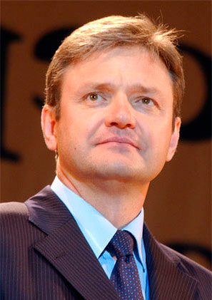
«Настоящее и будущее Кубани»
75 лет
Краснодарскому краю
Губернатор Краснодарского края— Александр Ткачев

Slide 7
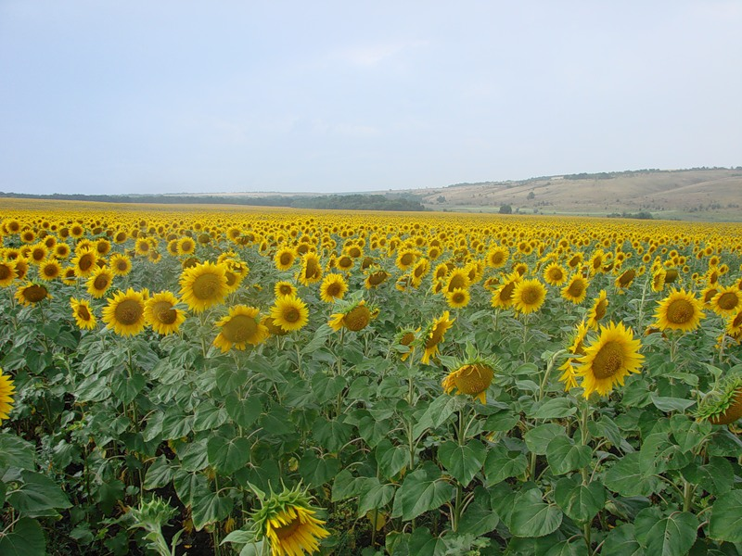
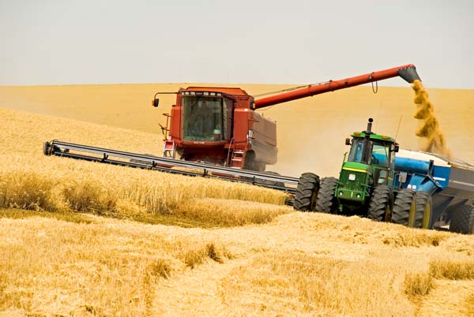
Кубань - "житница России"

Slide 8
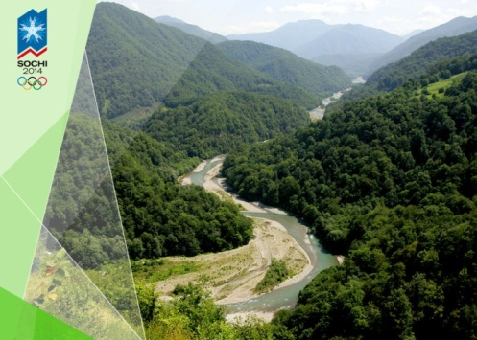
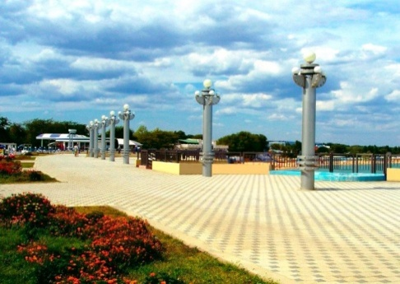
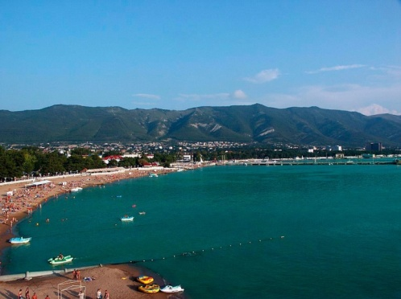
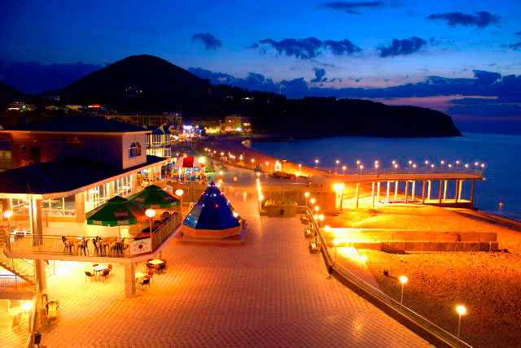
Краснодарский край- всероссийская здравница
г. Сочи
г. Анапа
г. Геленджик
г. Туапсе

Slide 9
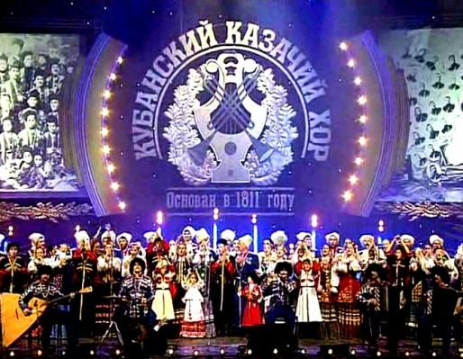
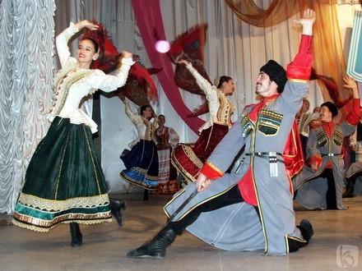
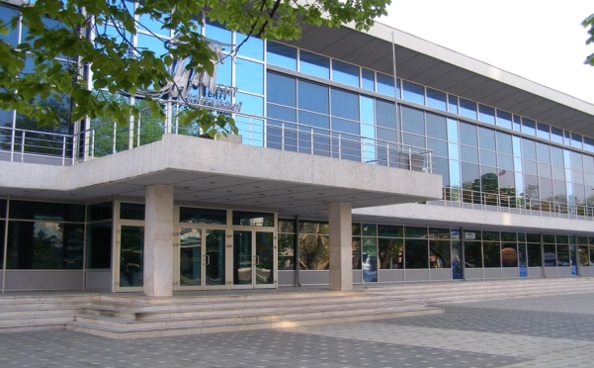
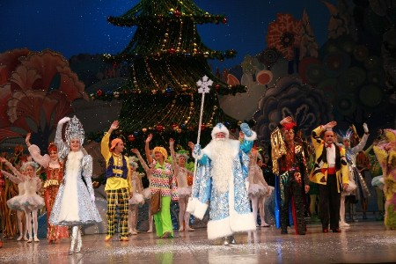
Кубань - культурный центр России

Slide 10
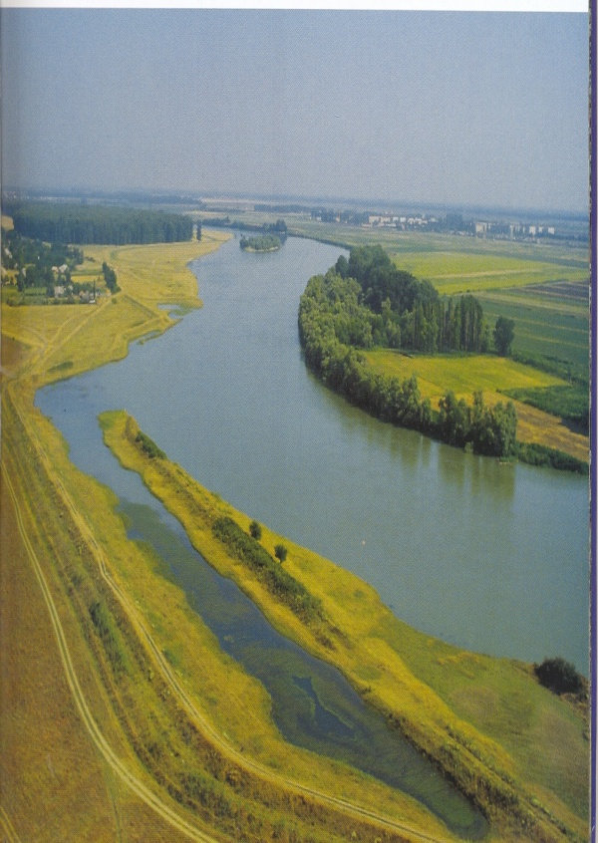
Край родной! Сады твои и нивы,
Цепи гор, седая даль морей.
Был бы ты, а мы – то будем живы
Щедростью и радостью твоей.
И. Варавва

Slide 11
ВИКТОРИНА
1. В каком году был образован Краснодарский край?
13 сентября 1937 года
2. Почему наш край называется Кубанью?
По названию реки
3. Назовите город – герой, расположенный в Краснодарского края.
Новороссийск
4. Как называется заповедник, находящийся на территории края?
Кавказский биосферный заповедник
5. Как называются каменные гробницы, распространённые на территории Краснодарского края?
Дольмены
6. Суп из капусты на Кубани.
Борщ

Slide 12
СОСТАВИЛА: Погорелая Светлана Викторовна учитель начальных классов МАОУ СОШ№11 г. Тимашевска

